Slide 1
API Management

Slide 2
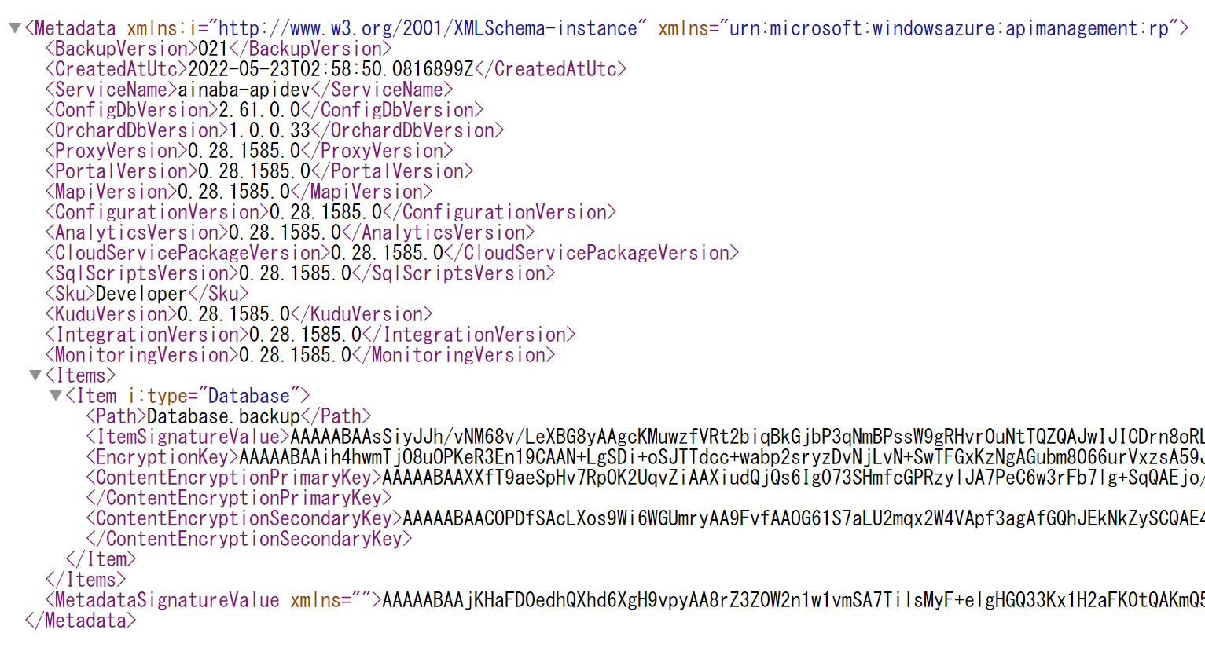
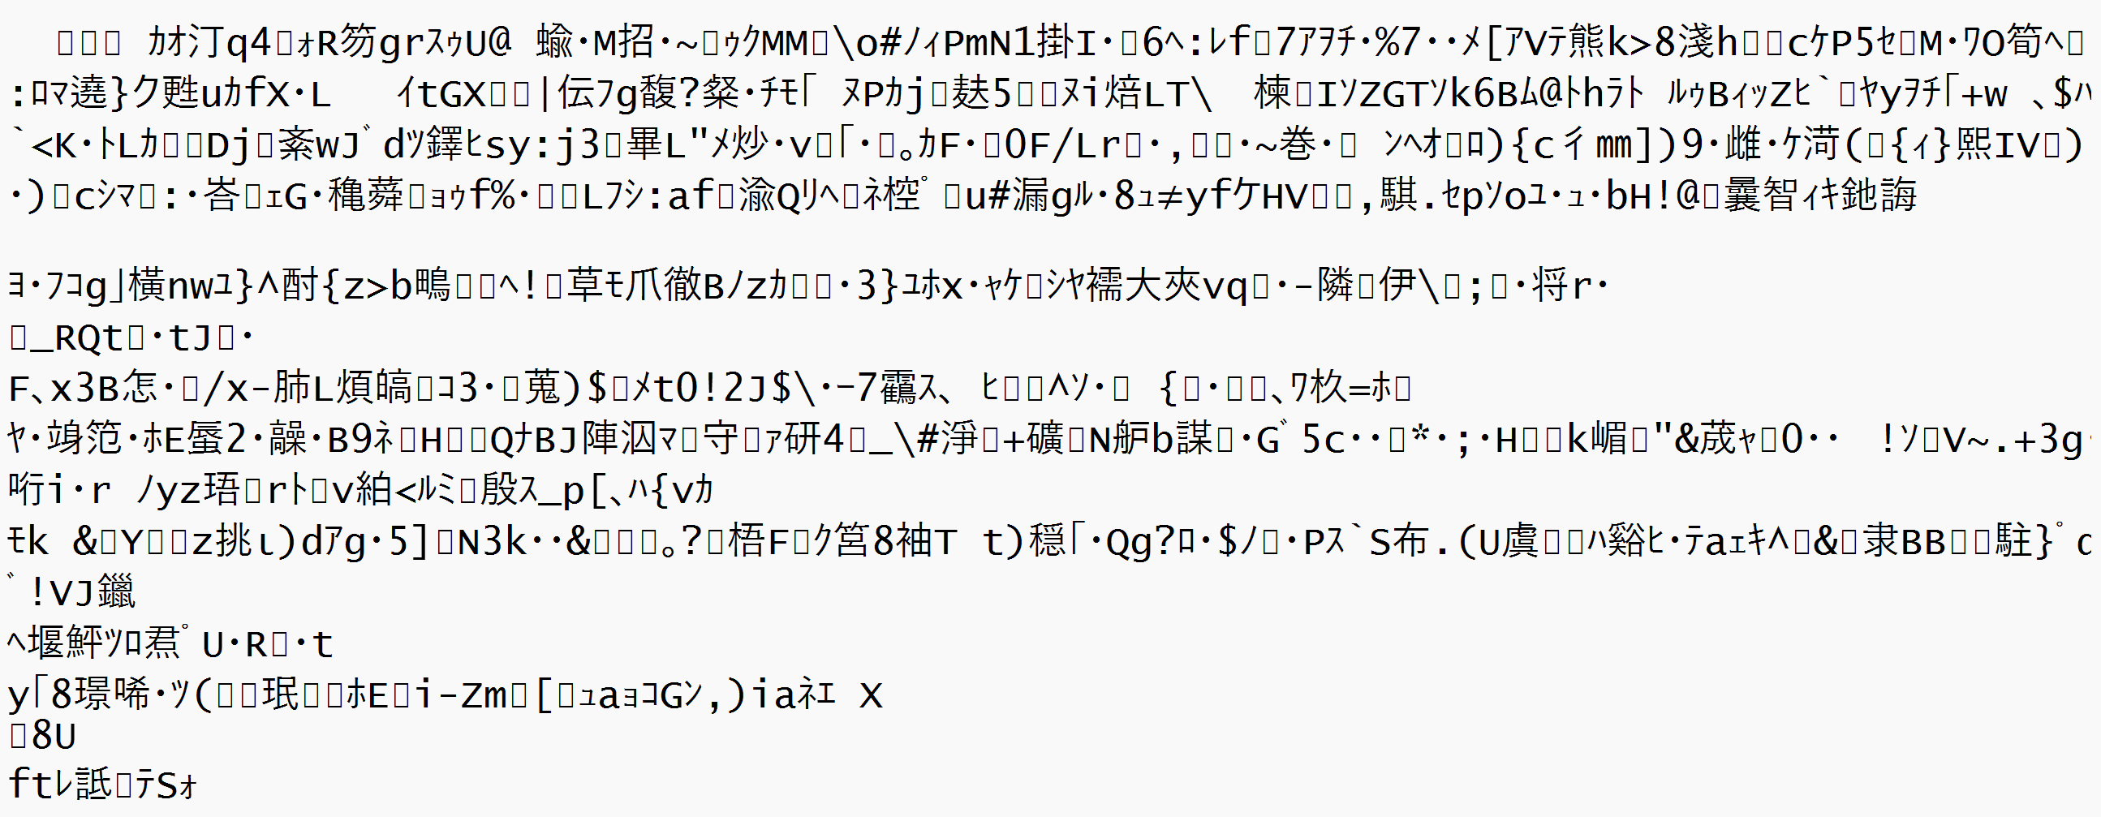
apimbackup
Metadata.xml
Backup
Unzip

Slide 3
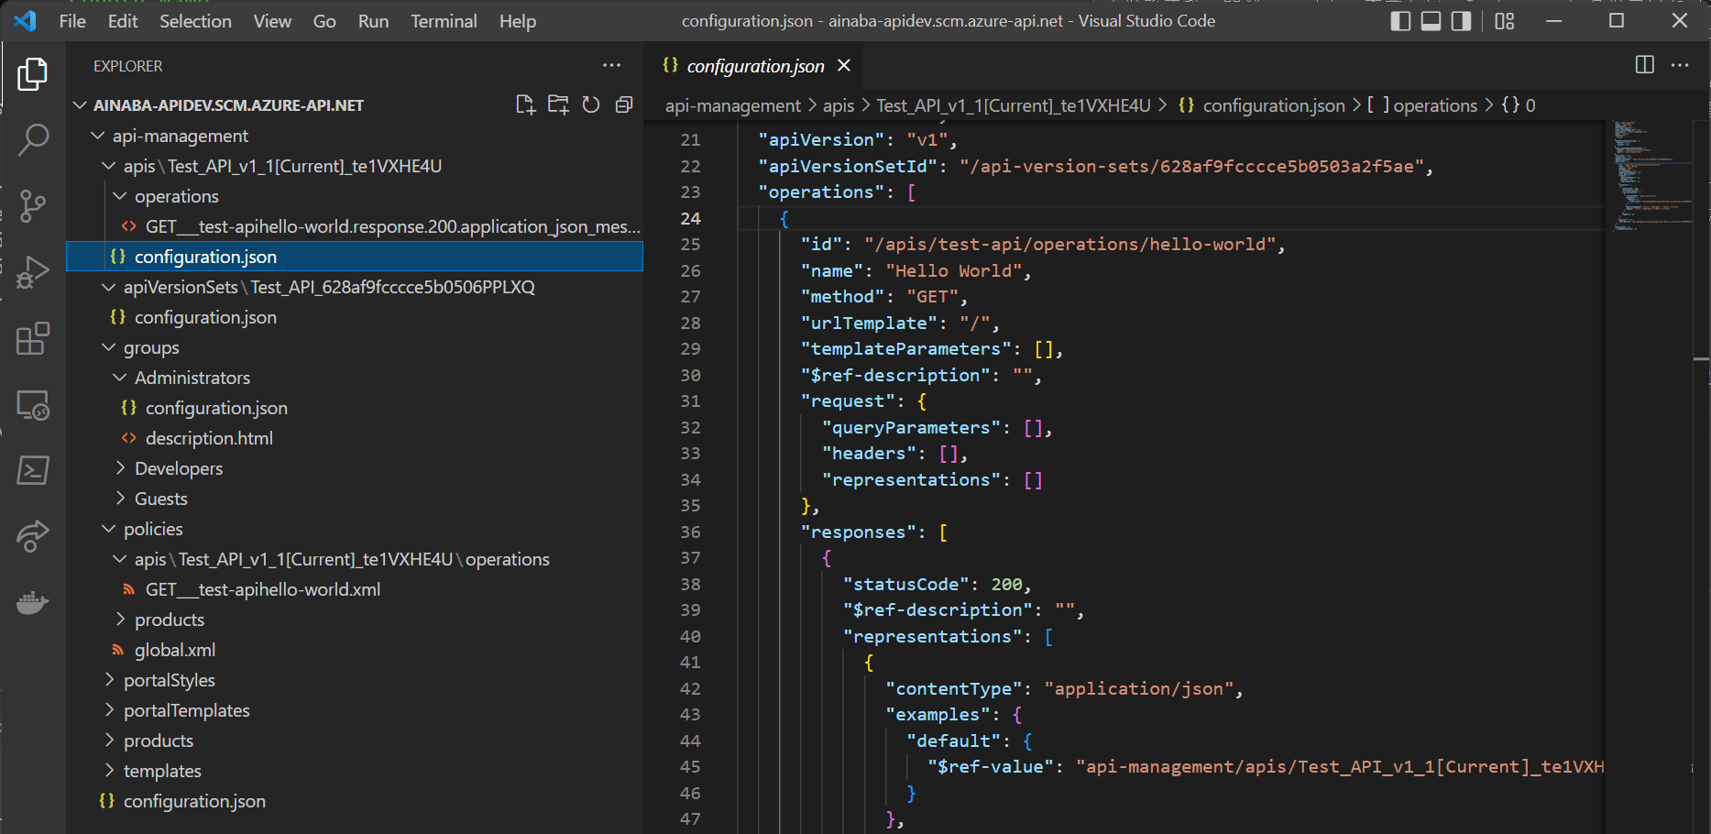

Slide 4
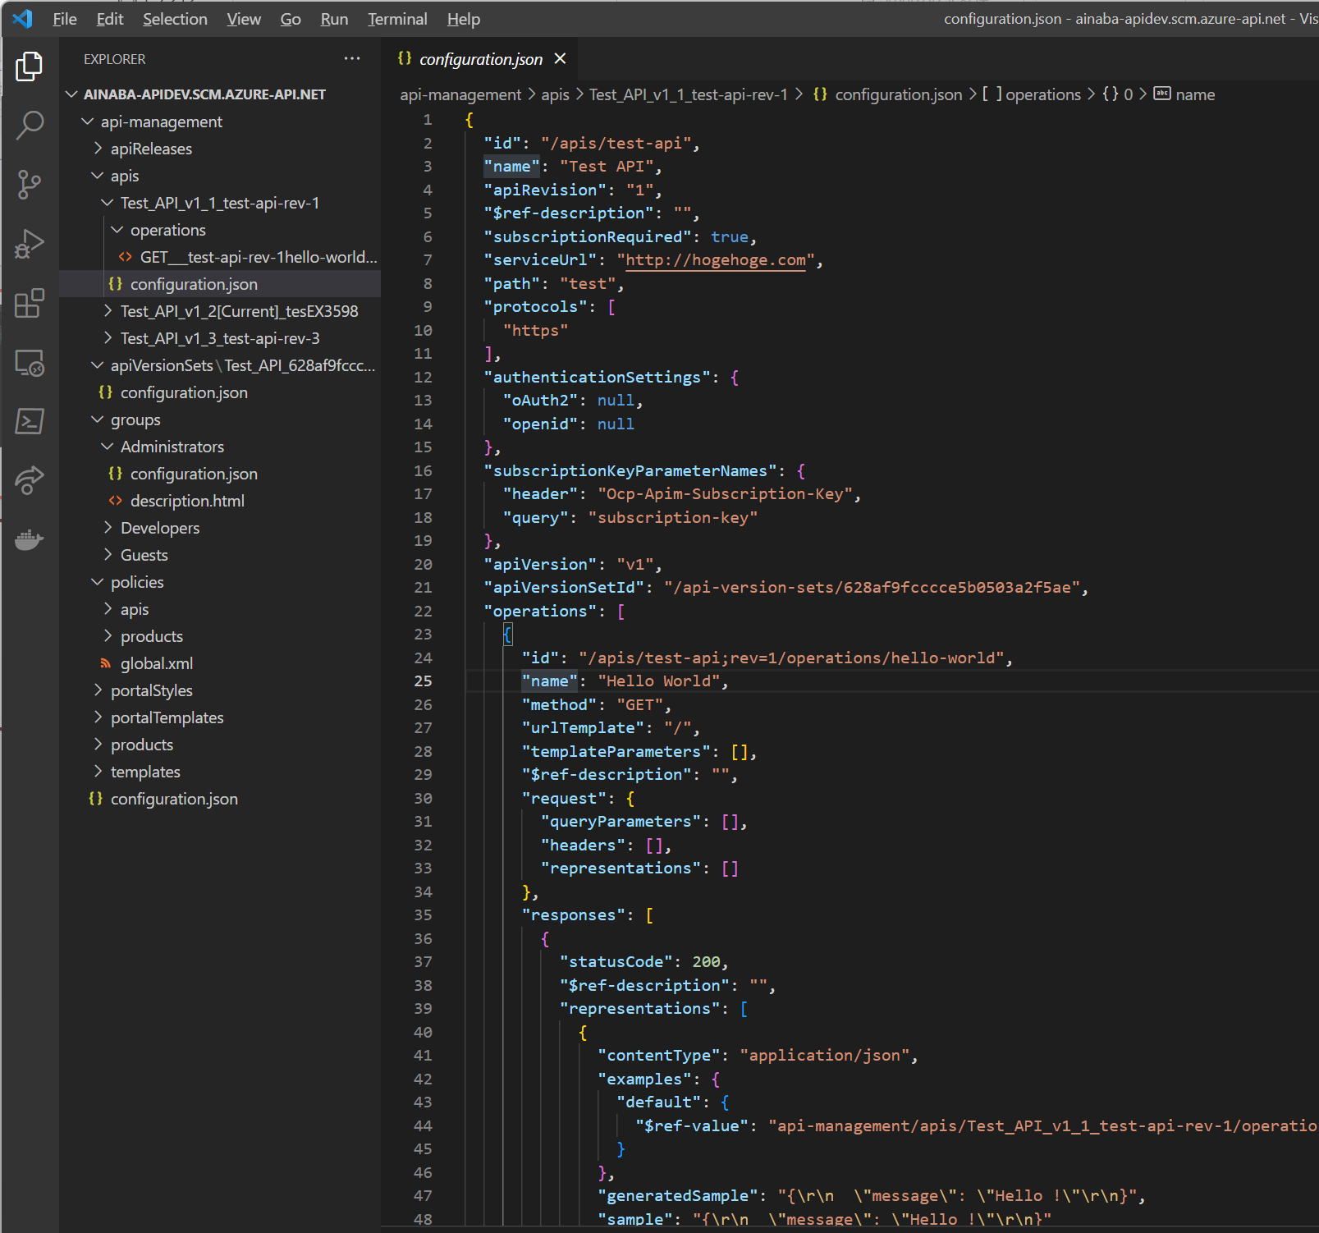
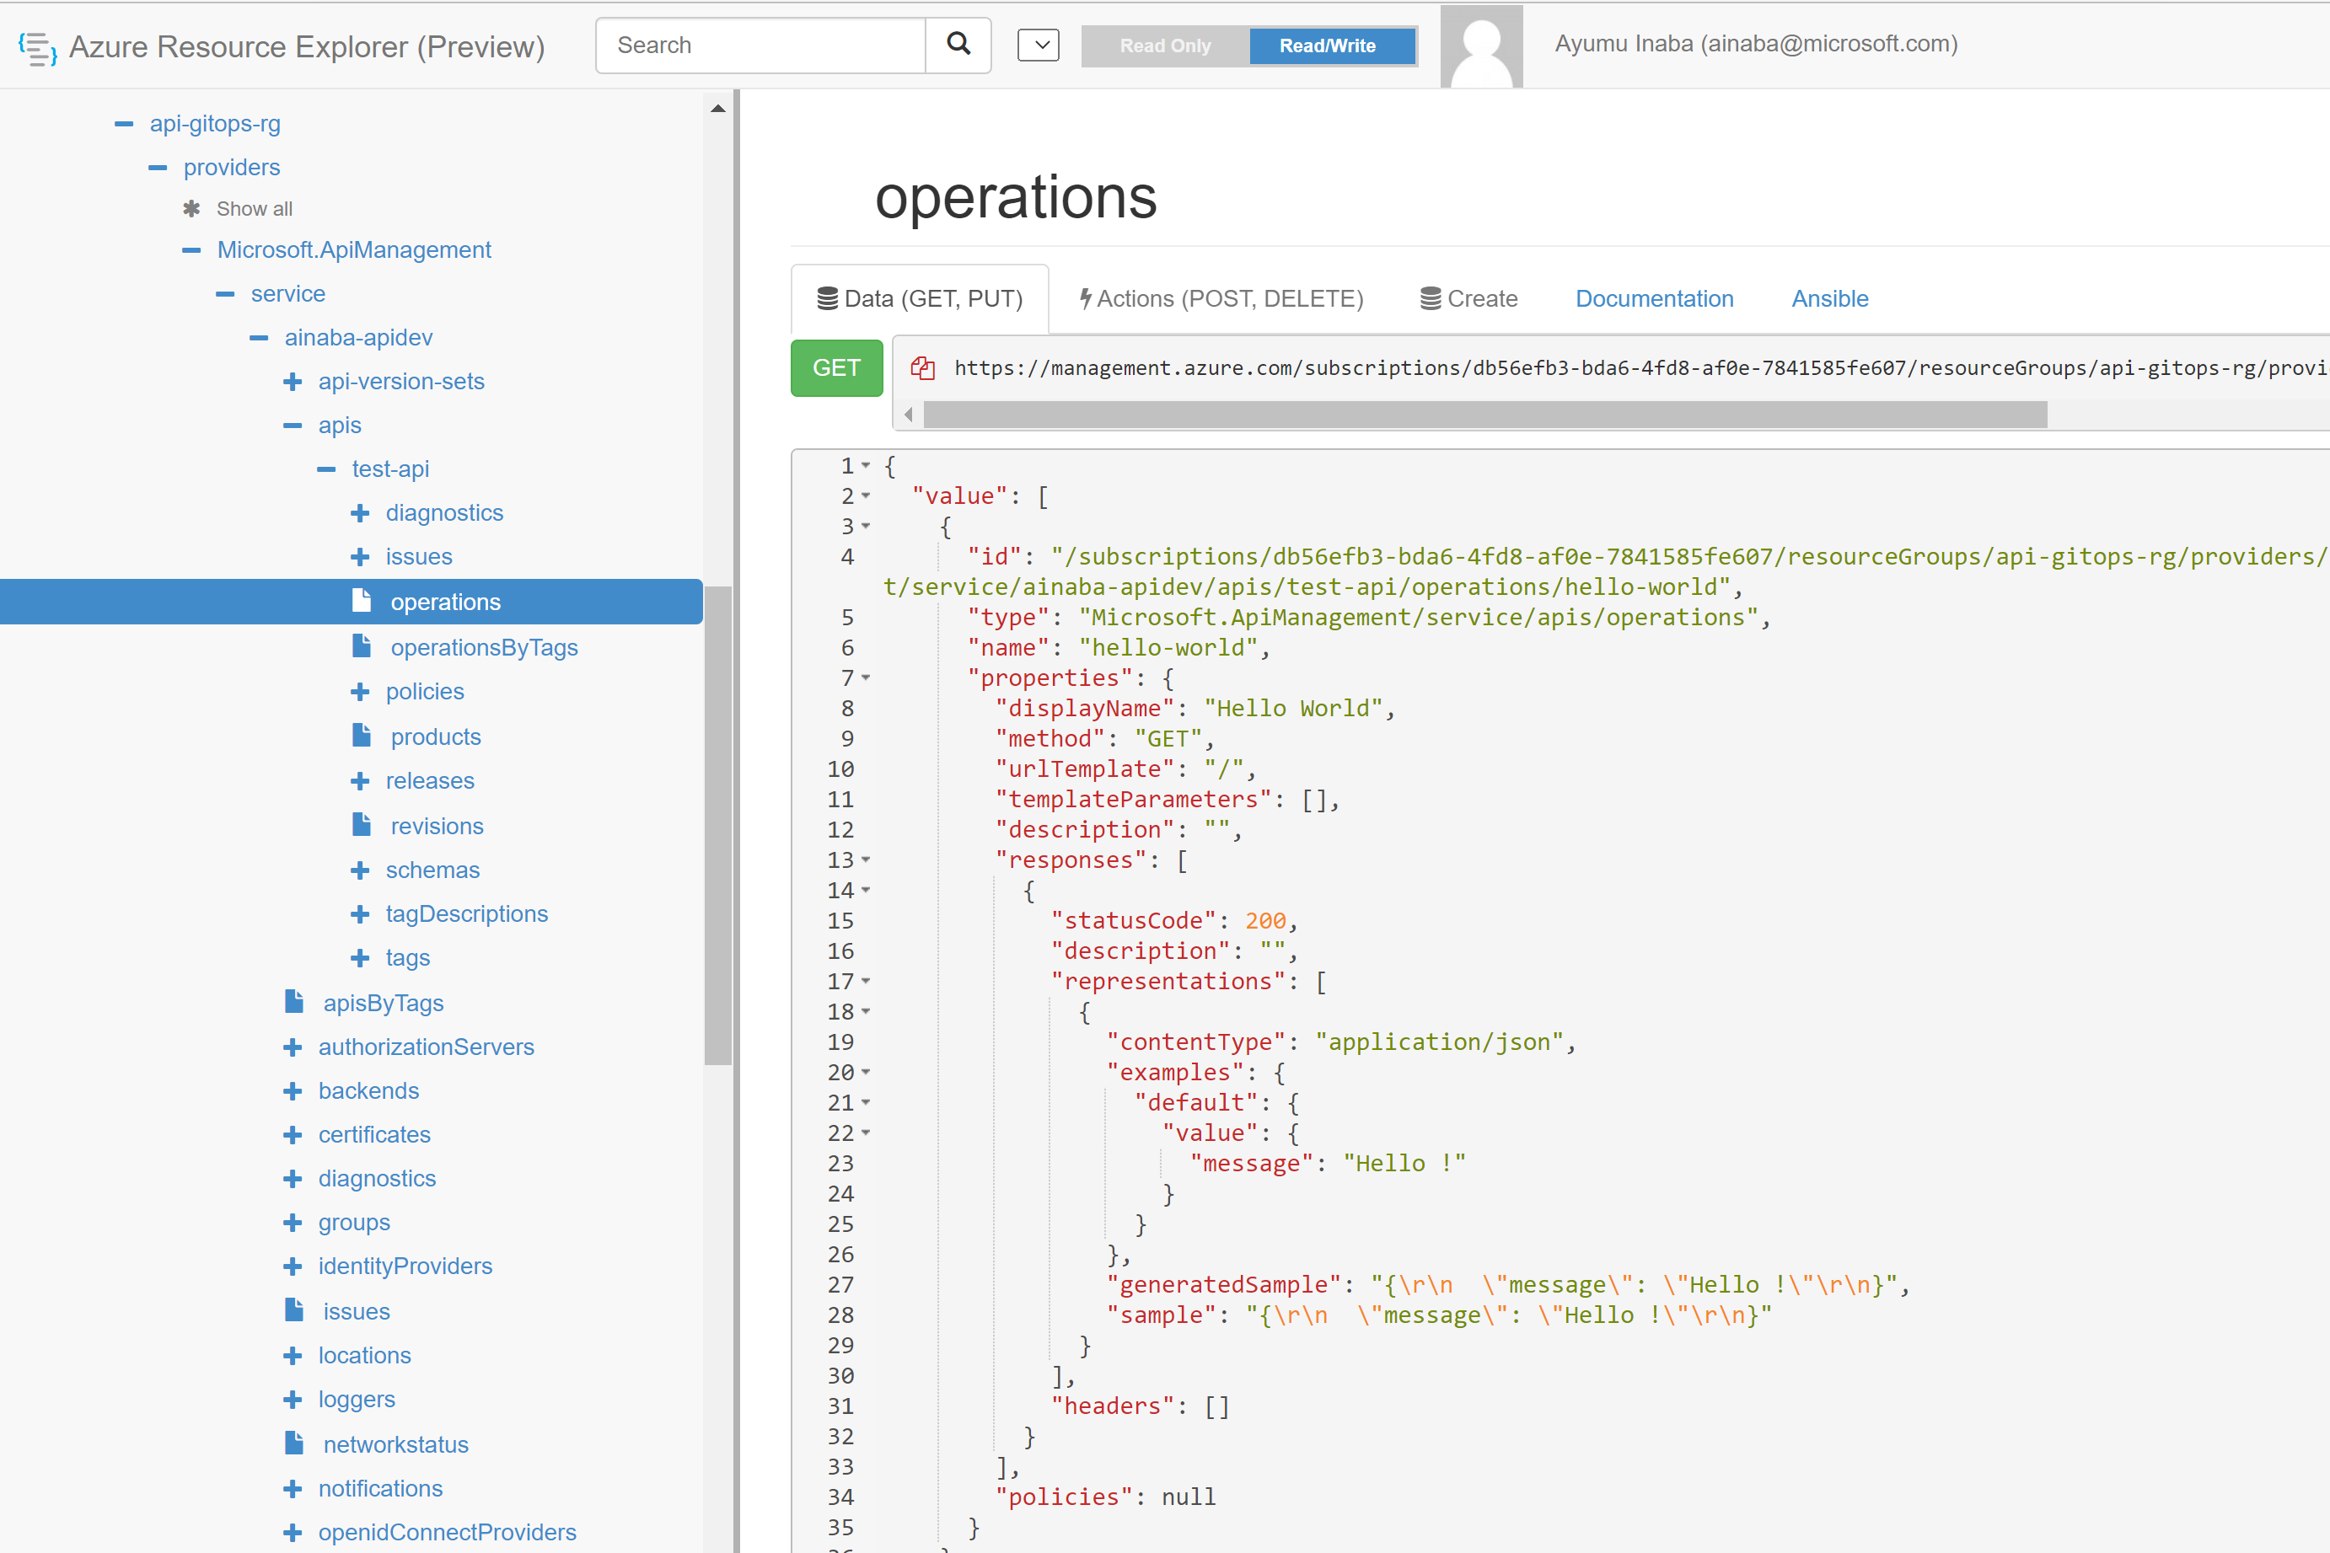
Git で Clone したもの
ARM で見えるもの

Slide 5
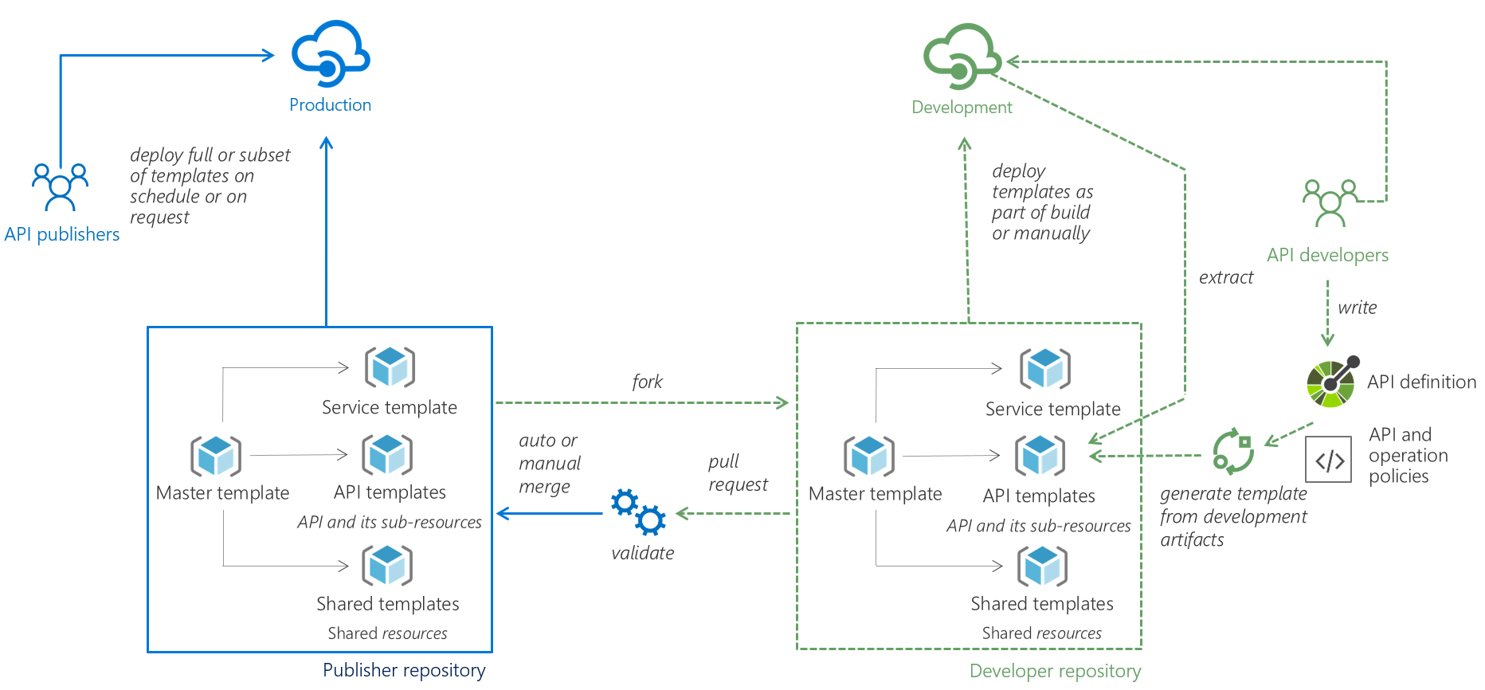



Slide 6
PowerShell

Slide 7
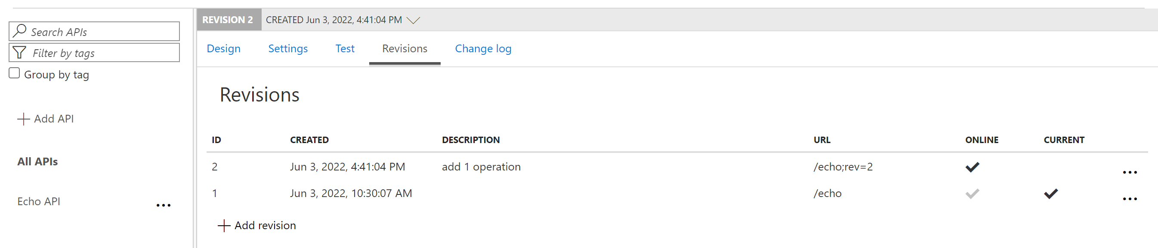
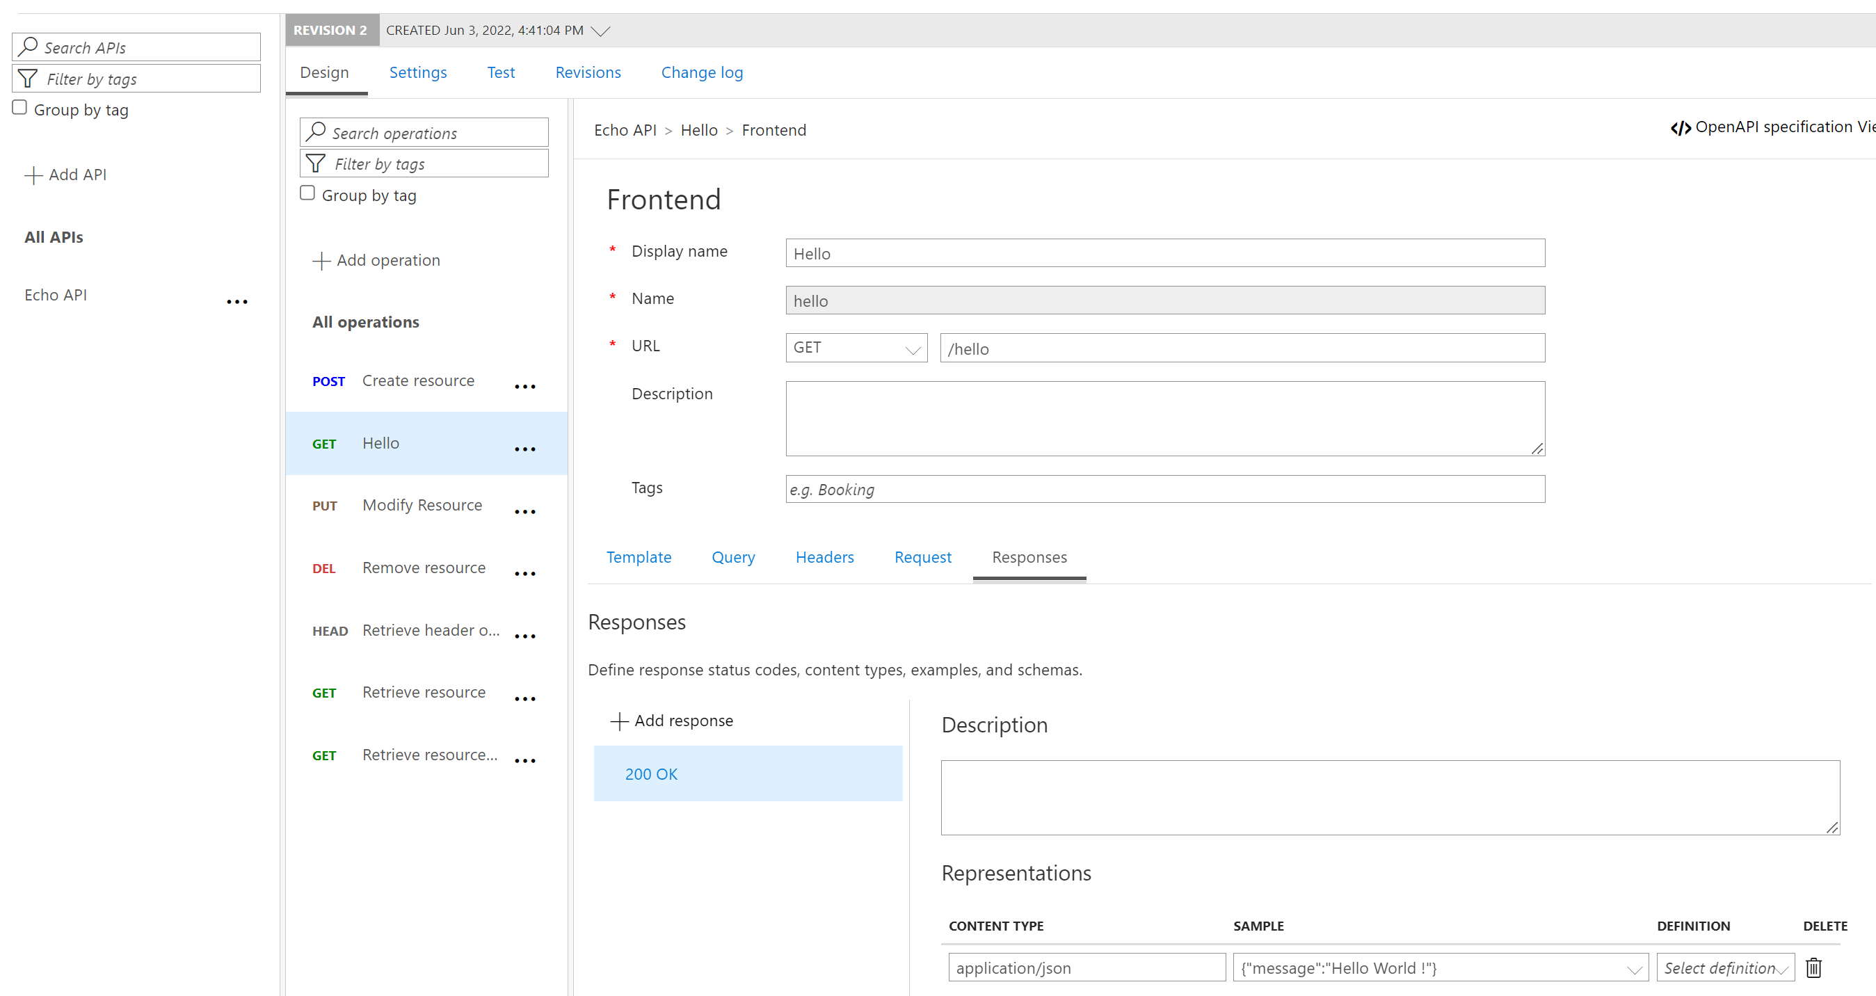
Echo API に Rev2 を追加
（Current にはしない）
Rev 2 が選択されていることを 確認して API を修正

Slide 8
echo-api;rev=1
echo-api;rev=2
armdeploy .prod .json
XXXX-master .template .json
Extractor で生成
手動で作成
Xxxx-api .template .json
armdeploy .prod .parameters .json
XXXX-parameters-.json

Slide 9
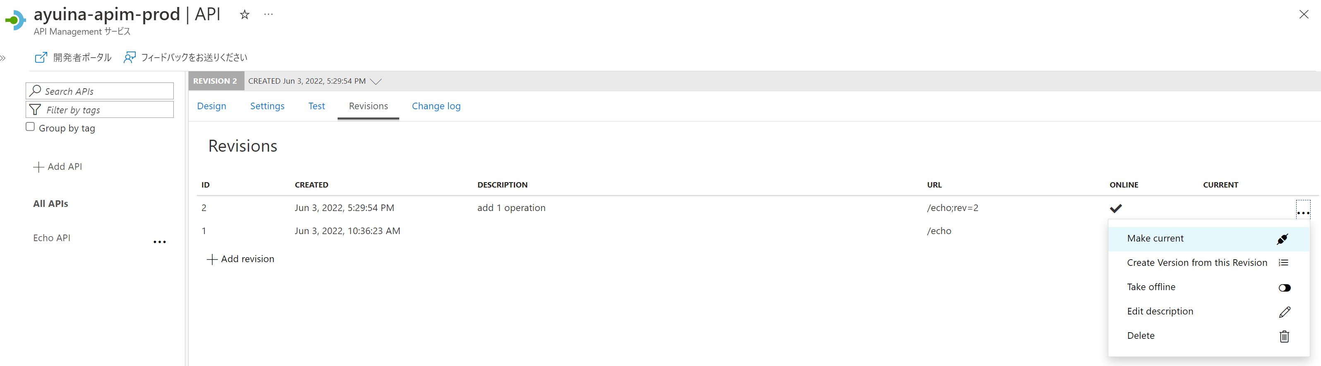

Slide 10
Github Actions

Slide 11


開発環境
Backup
API 編集
Extract
Github
Commit
dev
git checkout
Pull Request
Merge
main
本番環境
Backup
ARM Deploy
テスト
Revision 切り替え

Slide 12



GitHub Repository
Azure Active Directory
Azure
Branch
Environment
Application
Subscription
Pull Request
Tag
AZURE_TENANT_ID
AZURE_CLIENT_ID
AZURE_SUBSCRIPTION_ID
federation
Organization
Repository
Entity
RBAC
ClientID
RoleAssignment

Slide 13
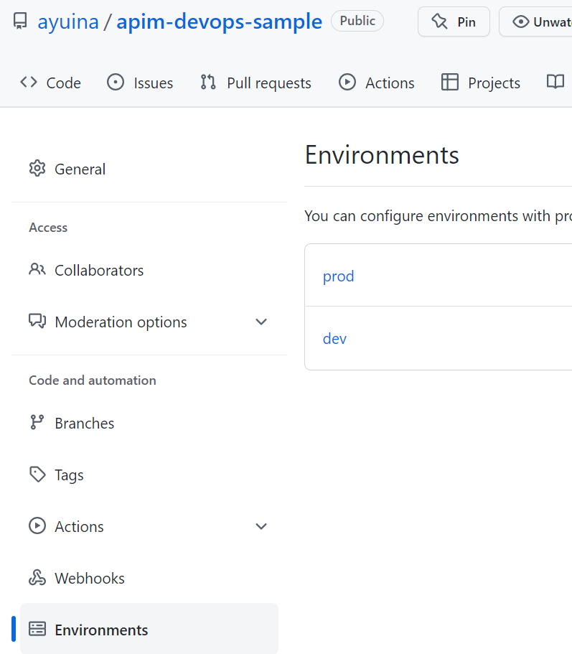
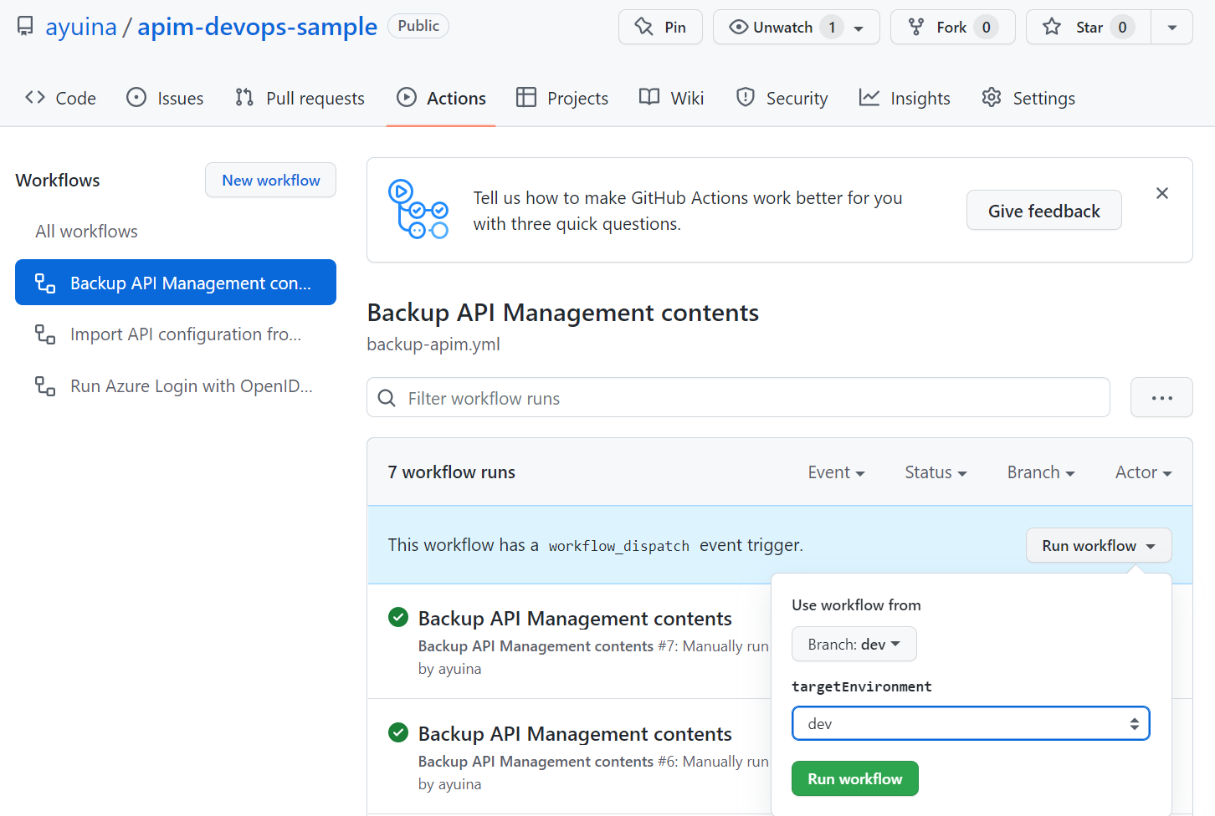
環境を定義
環境を指定
Federation
Azure AD Application
ファイル指定
armdeploy .dev .parameters .json

Slide 14
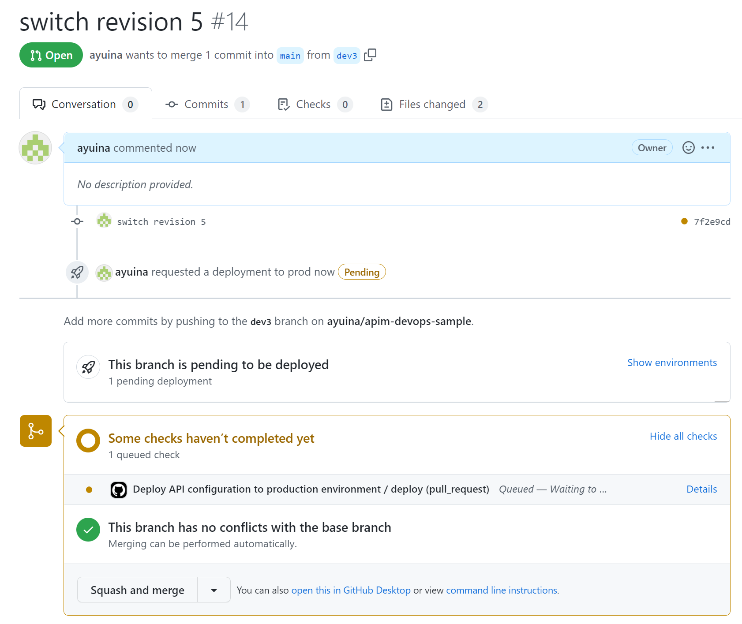
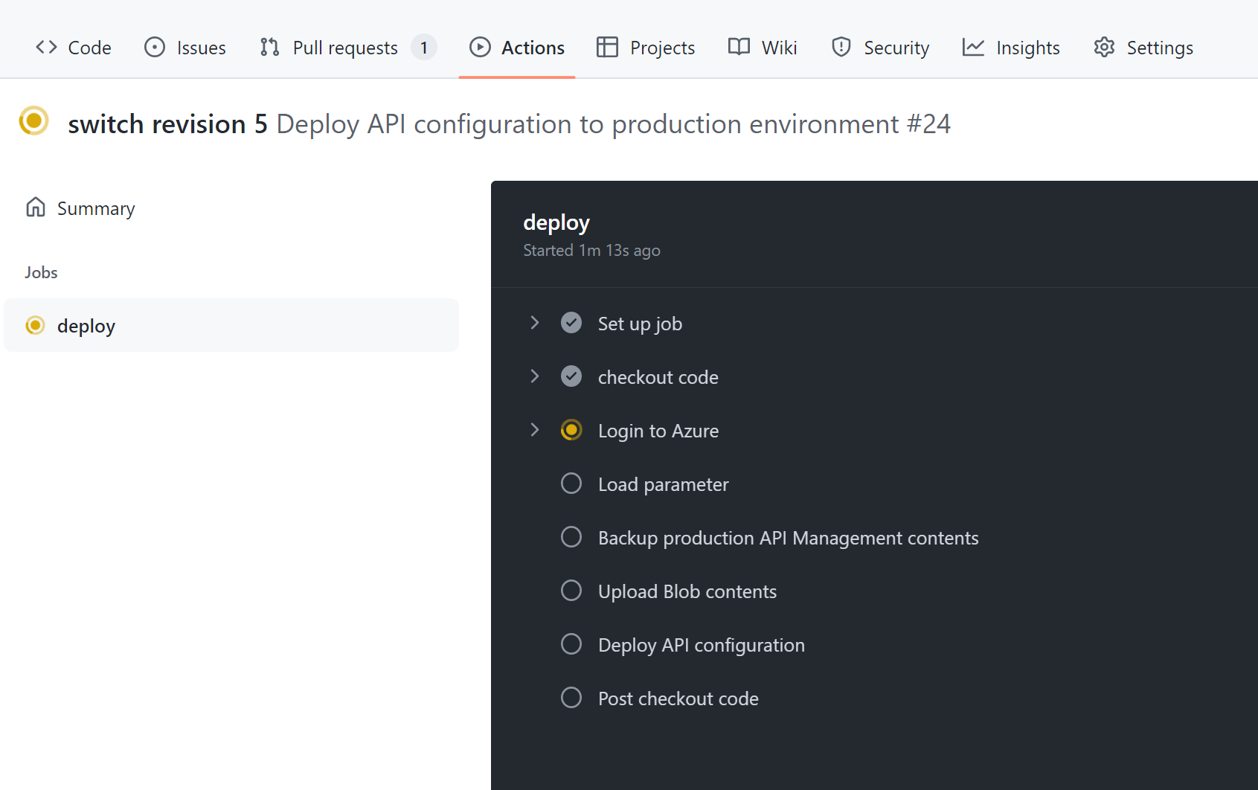

Slide 15
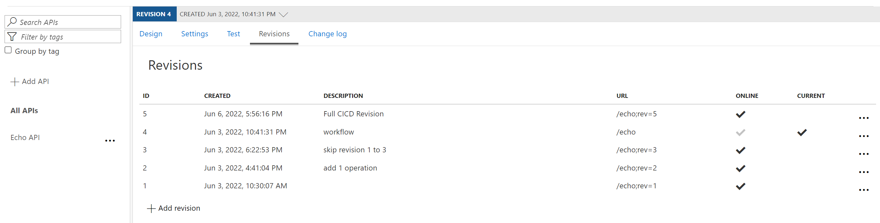

Slide 16
